Slide 1
标准课件 · 学科知识讲解（教师用）
化学
初中知识体系 · 详细讲解课件 ｜ 人教版（2022年版课标新修订教材）
2
11
34
26
册
章/单元
节/课
学科图示
核心素养：化学观念 · 科学思维 · 科学探究与实践 · 科学态度与责任
制作依据：九科教辅规范包 v1.0 ｜ 知识体系依据 2022 年版义务教育课程标准

Slide 2
学科身份与课件使用
人教版（2022年版课标新修订教材）
学科身份
课件结构
教材
1
讲解页 A 按节组织：讲解要点（怎么讲）＋ 核心术语 ＋ 易错警示；每页最多 2 节。
人教版（2022年版课标新修订教材）（两册（九年级上/下））
依据
2022 年版义务教育课程标准
2
图示页 D 学科专业图示：按学科特点绘制结构、过程、数据与关系图，矢量脚本绘制。
核心素养
化学观念、科学思维、科学探究与实践、科学态度与责任
3
考试聚焦 每章标注考查侧重；末页给学科出口自检。
课件定位
知识体系讲解导航：先结构、再讲解、后图示
4
配套使用 与各册课本对照使用；图示为教学示意，精确数据图保留数据来源说明。
版本说明
知识提纲为课标通用体系，按现行教材单元结构组织
化学 · 初中知识讲解课件 ｜ 九科教辅规范包 v1.0 ｜ 2 / 43

Slide 3
知识体系总览
先见森林，再进细节
九年级上
第一单元 走进化学世界
以物质变化为起点，建立“观察—实验—记录—结论”的科学探究入门方法。
科学探究与化学实验
科学探究与化学实验
第二单元 空气和氧气
以空气成分测定为线索，建立混合物与纯净物概念，讲透氧气的性质与制取。
物质的性质与转化
物质的性质与转化
第三单元 物质构成的奥秘
从宏观物质走进分子、原子再回到元素，建立宏观—微观—符号三重表征思维。
物质的结构
物质的结构
第四单元 自然界的水
以水资源与水的组成为线，掌握电解水实验结论与化学式、化合价两件符号工具。
物质的性质与转化
物质的性质与转化
第五单元 化学反应的定量关系
从质量守恒到化学方程式再到基本计算，建立化学反应的定量思维主线。
物质的化学变化
物质的化学变化
第六单元 碳和碳的氧化物
从碳单质多样性到二氧化碳的制取与性质，建构“性质—制法—检验”的物质研究范式。
物质的性质与转化
物质的性质与转化
第七单元 能源的合理利用与开发
从燃烧条件出发掌握灭火原理与化石能源利用，建立化学服务能源问题的观念。
化学与社会·跨学科实践
化学与社会·跨学科实践
九年级下
第八单元 金属和金属材料
从金属材料到金属活动性顺序再到资源保护，建构“性质—应用—保护”主线。
物质的性质与转化
物质的性质与转化
第九单元 溶液
从溶解现象到溶解度曲线再到浓度计算，掌握溶液的定性认识与定量表示。
物质的性质与转化
物质的性质与转化
第十单元 常见的酸、碱、盐
以指示剂为入口建构酸碱盐性质网络，落实中和反应、pH 与复分解反应条件。
物质的性质与转化
物质的性质与转化
第十一单元 化学与社会
用营养素、元素健康与材料环保收束全书，体现化学服务健康生活与可持续发展。
化学与社会·跨学科实践
化学与社会·跨学科实践
化学 · 初中知识讲解课件 ｜ 九科教辅规范包 v1.0 ｜ 3 / 43

Slide 4
01
A1｜第一单元 · 走进化学世界
讲解要点（九年级上 · 科学探究与化学实验 · 考查：物理变化与化学变化的判断、实验现象描述与基本操…
1.1 物质的变化和性质
先演示水沸腾与胆矾研磨对比，用“有无新物质生成”引导学生区分两类变化
再用铁钉生锈、纸张燃烧等实例巩固，强调伴随现象只是辅助证据不是判据
讲性质紧扣“性质是属性、变化是过程”，用“能、会、易＋变化”句式识别
演示铁钉与硫酸铜溶液反应，让学生观察并归纳化学变化的特征
1.2 化学是一门以实验为基础的科学
易错警示
✗ 爆炸不一定是化学变化，如气球爆炸属于物理变化
✗ 发光放热不等于化学变化，灯泡通电发光是物理变化
以蜡烛燃烧探究为范例，示范“观察—记录—描述”三步，训练现象与结论分开写
对比蜡烛火焰各层温度实验，教学生控制条件并如实记录反常数据
用吸入空气与呼出气体对比实验，示范收集、检验操作与现象表述
化学 · 初中知识讲解课件 ｜ 九科教辅规范包 v1.0 ｜ 4 / 43

Slide 5
01
A2｜第一单元 · 走进化学世界
讲解要点（九年级上 · 科学探究与化学实验 · 考查：物理变化与化学变化的判断、实验现象描述与基本操…
1.3 走进化学实验室
按“固体取用—液体倾倒—量筒读数—加热”顺序训练，边示范边讲错误操作的后果
量筒读数练习强化视线与凹液面最低处相平，配俯视仰视错误图辨析
药品取用讲“三不”原则，用“不闻、不摸、不尝”口诀落实安全规范
易错警示
✗ 量筒不能加热，也不能作反应容器
✗ 倾倒液体时瓶塞要倒放、标签朝向手心
化学 · 初中知识讲解课件 ｜ 九科教辅规范包 v1.0 ｜ 5 / 43

Slide 6
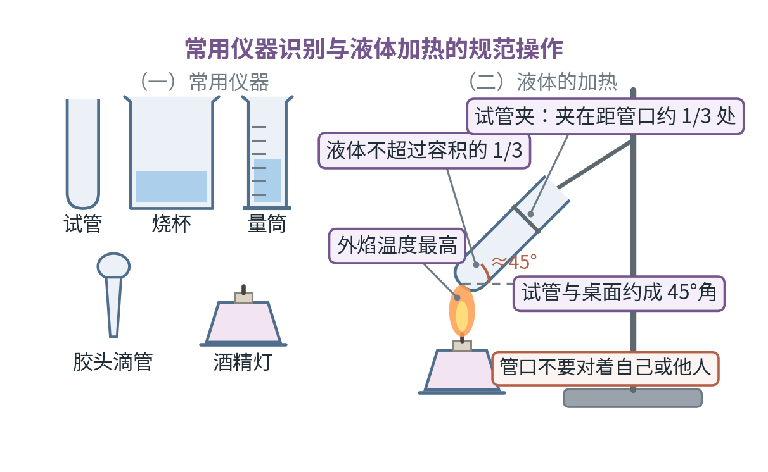
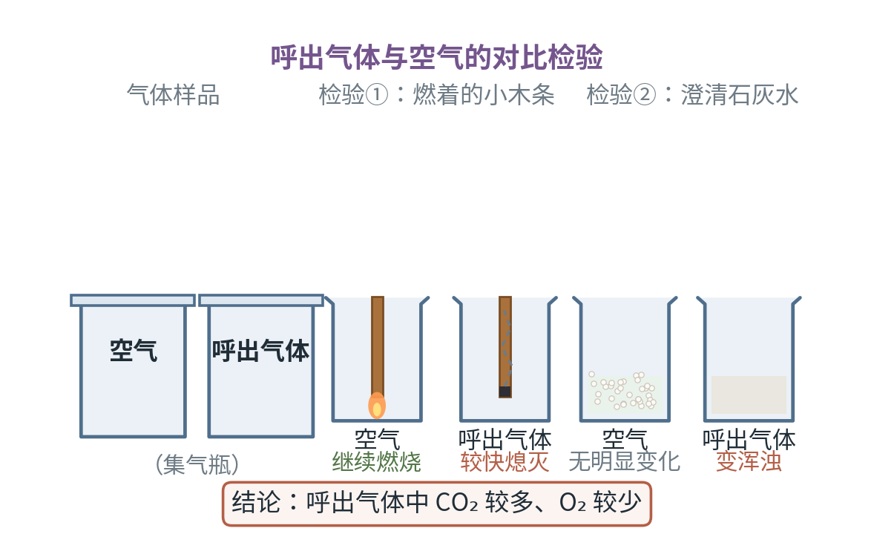
D｜第一单元 · 走进化学世界
学科专业图示（教学示意）
常用仪器识别与液体加热规范操作
分两栏。左栏画五件常用仪器并标注名称：试管、烧杯、量筒、胶头滴管、酒精灯。
呼出气体与空气的对比检验
左侧画两个用排水法收集满气体的集气瓶，分别标注“空气”“呼出气体”。
化学 · 初中知识讲解课件 ｜ 九科教辅规范包 v1.0 ｜ 6 / 43

Slide 7
02
A1｜第二单元 · 空气和氧气
讲解要点（九年级上 · 物质的性质与转化 · 考查：氧气含量测定的误差分析、催化剂的作用、制氧装置选…
2.1 我们周围的空气
用红磷燃烧测定氧气含量演示，引导学生逐项分析进入瓶中水约占五分之一的原因
误差分析按“药品量、装置气密性、读数时机”三条线索归纳偏小偏大情形
讲氮气和稀有气体的用途时联系其性质，建立“性质决定用途”的观念
2.2 氧气
易错警示
✗ 红磷燃烧实验不能用木炭或硫代替，生成气体会使瓶内压强差消失
✗ 空气中氧气约占 21% 是体积分数，不是质量分数
先做硫、铁丝在氧气中燃烧演示，再引导对比“在空气中与在氧气中”现象差异
训练现象描述规范：光与火焰、烟与雾、剧烈程度与生成物分开表述
讲氧化反应时与化合反应对照举例，区分“有氧气参加”与“多变一”两个角度
化学 · 初中知识讲解课件 ｜ 九科教辅规范包 v1.0 ｜ 7 / 43

Slide 8
02
A2｜第二单元 · 空气和氧气
讲解要点（九年级上 · 物质的性质与转化 · 考查：氧气含量测定的误差分析、催化剂的作用、制氧装置选…
2.3 制取氧气
对比高锰酸钾与过氧化氢两套装置，归纳“固固加热”与“固液不加热”的选择依据
先做二氧化锰加速分解演示，再讲催化剂“一变两不变”，辨析“催化”与“不参与反应”
用“查装定点收离熄”七字口诀串完整流程，配合装置图逐句指认各步目的
易错警示
✗ 催化剂改变反应速率，本身质量和化学性质在反应前后不变，不等于不参与反应
✗ 加热固体制气时试管口应略向下倾斜，防止冷凝水回流炸裂试管
化学 · 初中知识讲解课件 ｜ 九科教辅规范包 v1.0 ｜ 8 / 43

Slide 9
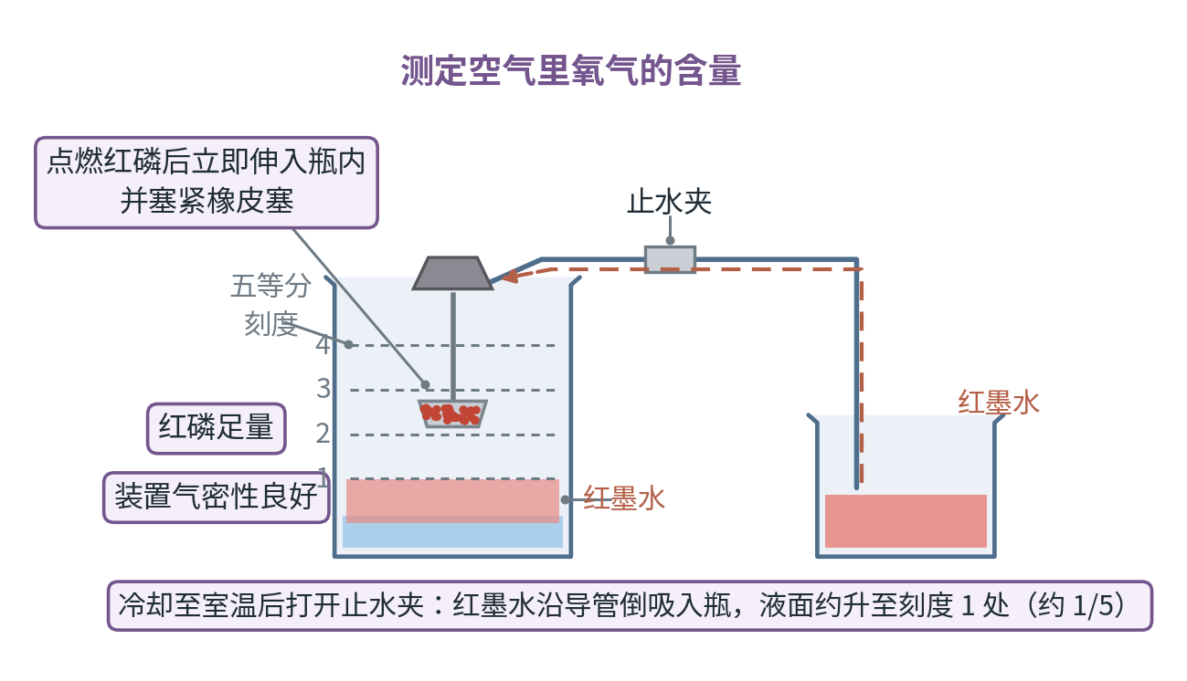
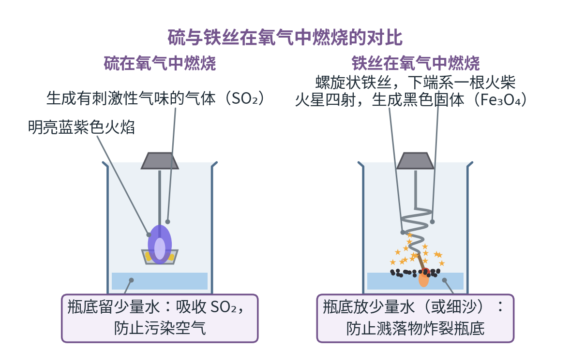
D｜第二单元 · 空气和氧气
学科专业图示（教学示意）
测定空气里氧气的含量
画装置：集气瓶内预先画五等分刻度线，瓶底留少量水，燃烧匙中放红磷，瓶口接带止水夹的导管连通烧杯中的红墨水。
硫与铁丝在氧气中燃烧对比
左右两套集气瓶对比。左图：集气瓶底放少量水，燃烧匙中硫在氧气中燃烧，标注“明亮蓝紫色火焰，生成有刺激性气味的气体，瓶底的水用于吸收二氧化硫防止污染空气”。
化学 · 初中知识讲解课件 ｜ 九科教辅规范包 v1.0 ｜ 9 / 43

Slide 10
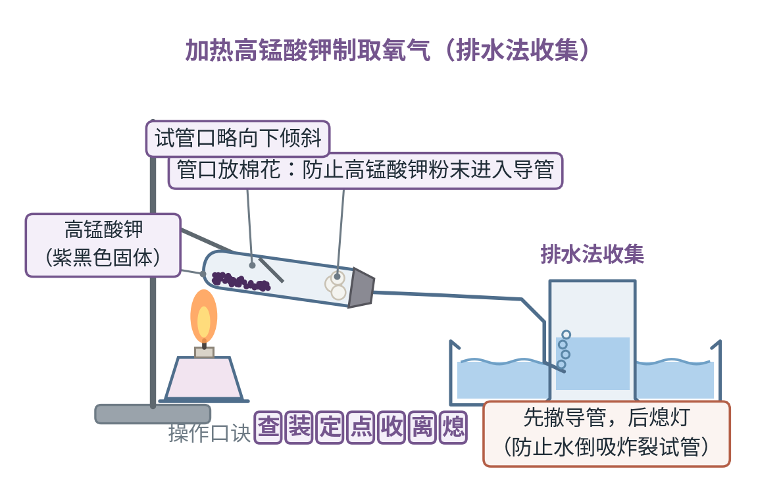
D｜第二单元 · 空气和氧气
学科专业图示（教学示意）
加热高锰酸钾制取氧气并排水收集
自左向右画全套装置：铁架台固定的试管口略向下倾斜，管口放一团棉花（标注“防止粉末进入导管”），酒精灯外焰对准药品部位加热；带导管的橡胶塞引出导管伸入水槽，倒扣的集气瓶中水被排出（标注“排水法收集”）。
化学 · 初中知识讲解课件 ｜ 九科教辅规范包 v1.0 ｜ 10 / 43

Slide 11
03
A1｜第三单元 · 物质构成的奥秘
讲解要点（九年级上 · 物质的结构 · 考查：分子原子性质的应用、原子结构示意图、元素符号与化学式含…
3.1 分子和原子
用品红在热水中扩散更快演示引入，先让学生想象微观图景再给微观示意图
分子性质逐条配生活情境：闻到花香、酒精挥发、气体可压缩
用氢氧反应的微观示意讲分子拆成原子、原子重组新分子，落点原子是变化中的最小粒子
3.2 原子结构
易错警示
✗ 化学变化中分子可分而原子不可分，不能笼统说“原子一定比分子小”
✗ 热胀冷缩是分子间间隔变化，不是分子本身体积变大
借原子结构发现史引入：从电子的发现到核式结构模型，讲清证据推动模型修正
把 1—18 号元素原子结构示意图排成表，引导归纳最外层电子数与化学性质的关系
讲最外层电子得失形成阴、阳离子，用钠与氯的结合情境点到为止
化学 · 初中知识讲解课件 ｜ 九科教辅规范包 v1.0 ｜ 11 / 43

Slide 12
03
A2｜第三单元 · 物质构成的奥秘
讲解要点（九年级上 · 物质的结构 · 考查：分子原子性质的应用、原子结构示意图、元素符号与化学式含…
3.3 元素
用元素周期表片段认读，训练“名称—符号—原子序数”三位一体记忆
讲元素与原子的区别用“论种不论个”对照：元素只讲种类不讲个数
地壳中元素含量按“氧硅铝铁”配口诀记忆，并联系常见物质印证
易错警示
✗ 元素是宏观概念，不能说“一个氢元素”
✗ 水由氢、氧两种元素组成，不能说由氢气和氧气组成
化学 · 初中知识讲解课件 ｜ 九科教辅规范包 v1.0 ｜ 12 / 43

Slide 13
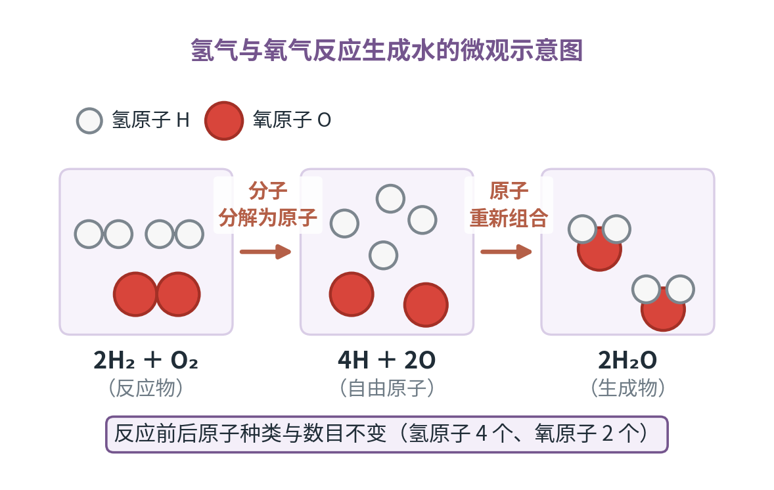
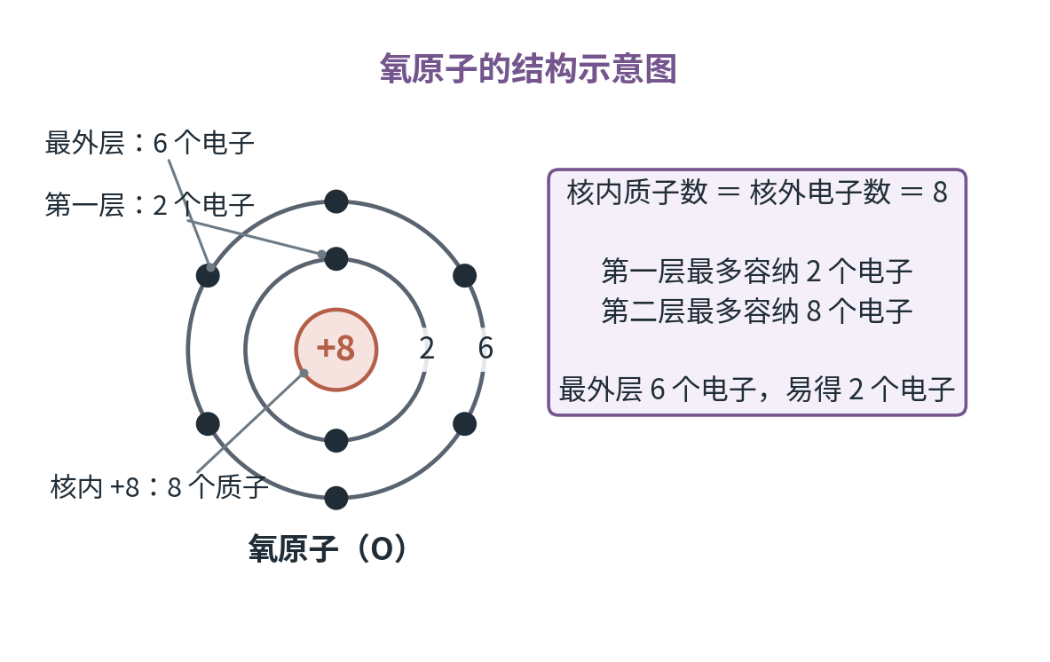
D｜第三单元 · 物质构成的奥秘
学科专业图示（教学示意）
氢气与氧气反应生成水的微观示意
三段式微观图。左段：2 个氢分子（各由 2 个小空心圆相连）与 1 个氧分子（由 2 个大实心圆相连）。
氧原子的结构示意图
画同心圆弧式原子结构示意图：圆心标“+8”表示核内有 8 个质子；内层弧线上标 2 个电子，外层弧线上标 6 个电子；旁注标签：核内质子数＝核外电子数＝8，第一层最多容纳 2 个电子，第二层最多容纳 8 个电子，最外层 6 个电子易得 …
化学 · 初中知识讲解课件 ｜ 九科教辅规范包 v1.0 ｜ 13 / 43

Slide 14
04
A1｜第四单元 · 自然界的水
讲解要点（九年级上 · 物质的性质与转化 · 考查：电解水现象与结论、净水方法排序、化学式书写与化合…
4.1 水资源及其利用
用浑浊河水净化演示串联沉淀、过滤、吸附、蒸馏，让学生给净化程度排序
对比肥皂水在硬水、软水中的现象，讲硬水危害与煮沸软化方法
过滤操作按“一贴二低三靠”逐条示范，配错误装置图找茬纠错
4.2 水的组成
易错警示
✗ 过滤不能除去可溶性钙镁化合物，降低水的硬度需煮沸或蒸馏
✗ 活性炭吸附色素异味主要靠疏松多孔结构，属于物理变化
演示电解水并记录两极气体体积比约 2:1，引导学生推断水由氢、氧两种元素组成
用“正氧负氢”口诀配检验方法：正极使带火星木条复燃，负极气体可燃
由水的分解示意图过渡到单质、化合物、氧化物概念，宏微符三重表征同步落实
化学 · 初中知识讲解课件 ｜ 九科教辅规范包 v1.0 ｜ 14 / 43

Slide 15
04
A2｜第四单元 · 自然界的水
讲解要点（九年级上 · 物质的性质与转化 · 考查：电解水现象与结论、净水方法排序、化学式书写与化合…
4.3 物质组成的表示
从水的化学式切入讲三层含义：宏观组成、微观构成、各元素质量比
先给常见元素与原子团化合价口诀表，再用十字交叉法训练化学式书写
示范相对分子质量与元素质量分数计算，落点解题步骤与格式规范
易错警示
✗ 金属元素通常显正价，氧通常显 -2 价，口诀不能死记漏条件
✗ 硝酸铵中两个氮元素化合价不同，分别为 -3 和 +5
化学 · 初中知识讲解课件 ｜ 九科教辅规范包 v1.0 ｜ 15 / 43

Slide 16
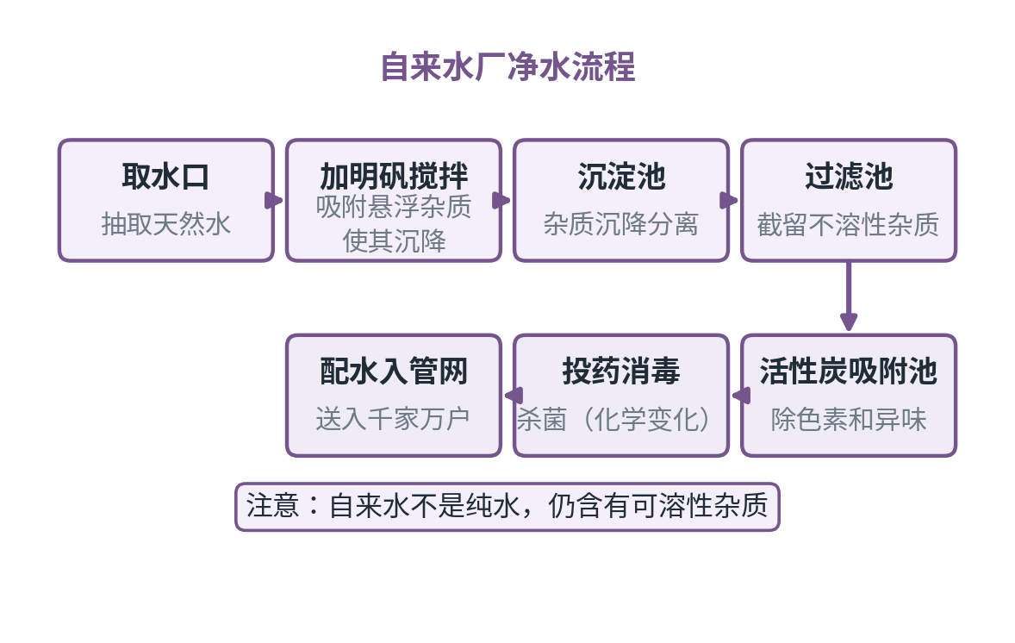
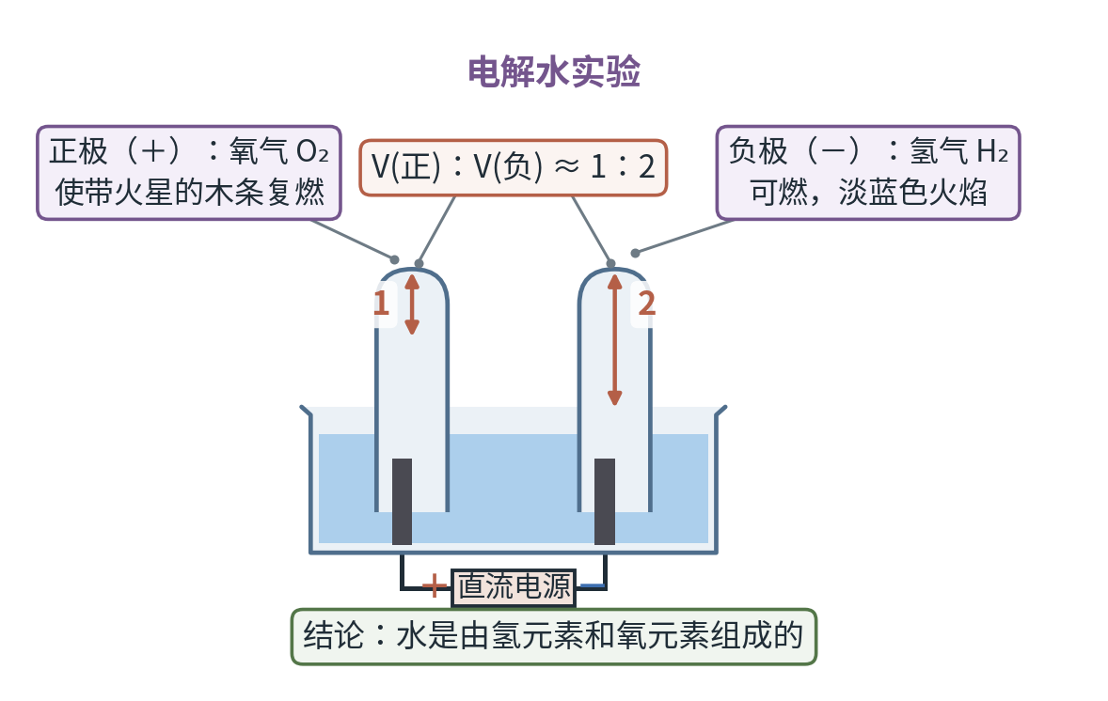
D｜第四单元 · 自然界的水
学科专业图示（教学示意）
自来水厂净水流程
画流程图，按步骤：取水口 → 加明矾搅拌（吸附悬浮杂质使其沉降）→ 沉淀池 → 过滤池（沙层截留不溶性杂质）→ 活性炭吸附池（除色素异味）→ 投药消毒（杀菌，属化学变化）→ 配水入管网。
电解水实验装置
画水电解器（或简易电解装置）：盛水的容器中两个电极分别接电源正负极，两支倒扣试管收集气体。
化学 · 初中知识讲解课件 ｜ 九科教辅规范包 v1.0 ｜ 16 / 43

Slide 17
05
A1｜第五单元 · 化学反应的定量关系
讲解要点（九年级上 · 物质的化学变化 · 考查：质量守恒的微观解释与实验验证、方程式书写配平、依据…
5.1 质量守恒定律
对比敞口与密闭装置中反应前后称量，先制造认知冲突再引出“守恒有条件”
用微观示意图解释守恒：原子种类、数目、质量三不变，分子种类一定变
训练“参加”二字解读：未参加反应的剩余物质不计入守恒的质量总和
5.2 化学方程式
易错警示
✗ 有气体放出的反应在敞口容器称量减轻，不是不守恒而是气体逸出
✗ 质量守恒定律只适用于化学变化，不能推广到物理变化
从文字式到符号式再到配平逐步演化，突出方程式同时表达质与量两层信息
用最小公倍数法示范两种典型配平，纠正“乱改化学式下标”的错误
以碳燃烧为例训练三种读法：粒子比、质量比、宏观意义，为计算做铺垫
化学 · 初中知识讲解课件 ｜ 九科教辅规范包 v1.0 ｜ 17 / 43

Slide 18
05
A2｜第五单元 · 化学反应的定量关系
讲解要点（九年级上 · 物质的化学变化 · 考查：质量守恒的微观解释与实验验证、方程式书写配平、依据…
5.3 利用化学方程式的简单计算
建立“设、写、找、列、算、答”六步模板，先用纯净物质量做简单代入训练
配一道含杂质的例题对比讲解：混合物质量先换算成纯净物质量再代入
结合气体密度做质量与体积换算，提醒单位与设量一一对应
易错警示
✗ 代入计算的必须是纯净物质量，含杂质要先剔除
✗ 相对分子质量要乘以化学计量数，不能漏乘
化学 · 初中知识讲解课件 ｜ 九科教辅规范包 v1.0 ｜ 18 / 43

Slide 19
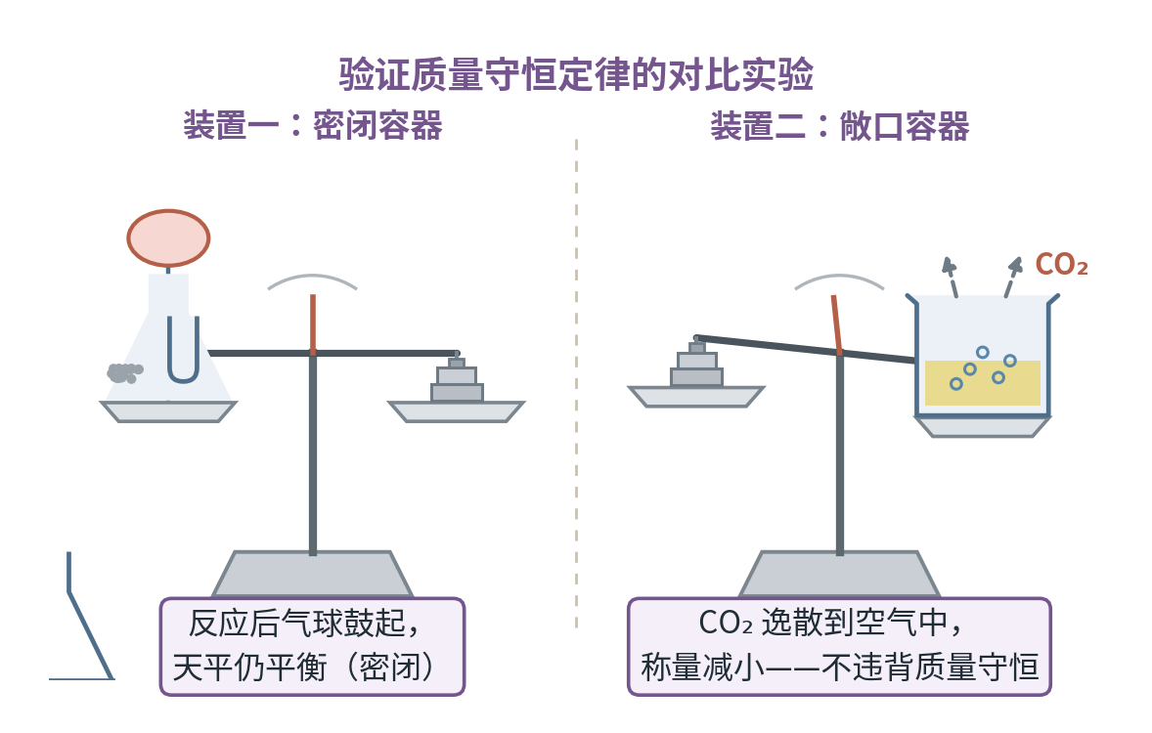
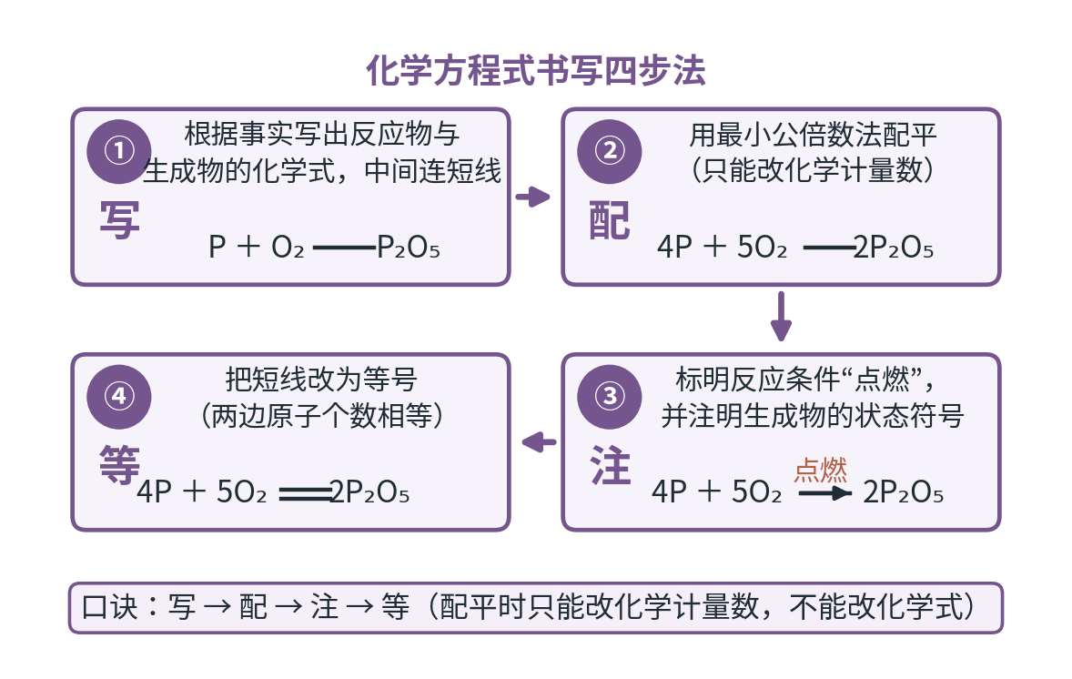
D｜第五单元 · 化学反应的定量关系
学科专业图示（教学示意）
验证质量守恒定律的对比实验
左右两套装置对比。左图：锥形瓶内放小试管（盛稀盐酸），瓶底放大理石，瓶口套一个瘪气球密封，整体置于托盘天平左盘；标注“反应后气球鼓起，天平仍平衡（密闭容器）”。
化学方程式书写四步法
画四步流程框：①写——根据事实写出反应物与生成物的化学式，中间连短线（P＋O₂ → P₂O₅）；②配——用最小公倍数法配平（4P＋5O₂ → 2P₂O₅），标注“只能改化学计量数”；③注——标明反应条件“点燃”及生成物状态符号；④等——…
化学 · 初中知识讲解课件 ｜ 九科教辅规范包 v1.0 ｜ 19 / 43

Slide 20
06
A1｜第六单元 · 碳和碳的氧化物
讲解要点（九年级上 · 物质的性质与转化 · 考查：二氧化碳的制取装置与检验、二氧化碳与一氧化碳性质…
6.1 金刚石、石墨和 C60
用金刚石切割玻璃与石墨质软的对比引入，强调同种元素可构成不同单质
木炭与活性炭吸附演示落点“结构决定性质”：疏松多孔结构吸附色素异味
讲碳的化学性质抓两个场景：常温下稳定（古代字画保存）、高温下还原性
6.2 二氧化碳的实验室制取
易错警示
✗ 金刚石和石墨物理性质差异大，是因为碳原子排列方式不同
✗ 木炭吸附色素异味属于物理变化
对比稀盐酸与稀硫酸、石灰石与碳酸钠三组原料的弃选理由，归纳药品选择标准
装配锥形瓶加长颈漏斗的装置，讲液封原理与“不能加热、方便控制”的优点
检验用澄清石灰水、验满用燃着木条放瓶口，两个操作分开训练防混用
化学 · 初中知识讲解课件 ｜ 九科教辅规范包 v1.0 ｜ 20 / 43

Slide 21
06
A2｜第六单元 · 碳和碳的氧化物
讲解要点（九年级上 · 物质的性质与转化 · 考查：二氧化碳的制取装置与检验、二氧化碳与一氧化碳性质…
6.3 二氧化碳和一氧化碳
做倾倒二氧化碳熄灭阶梯蜡烛的演示，再归纳性质并由性质推出灭火用途
用对比表讲两个分子只差一个氧原子导致性质迥异，渗透微粒观
一氧化碳结合煤气中毒情境讲毒性与防护，用转化网络串起碳三角
易错警示
✗ 二氧化碳无毒但不供给呼吸，不能说“二氧化碳有毒”
✗ 使石蕊变红的是碳酸，不是二氧化碳本身显酸性
化学 · 初中知识讲解课件 ｜ 九科教辅规范包 v1.0 ｜ 21 / 43

Slide 22
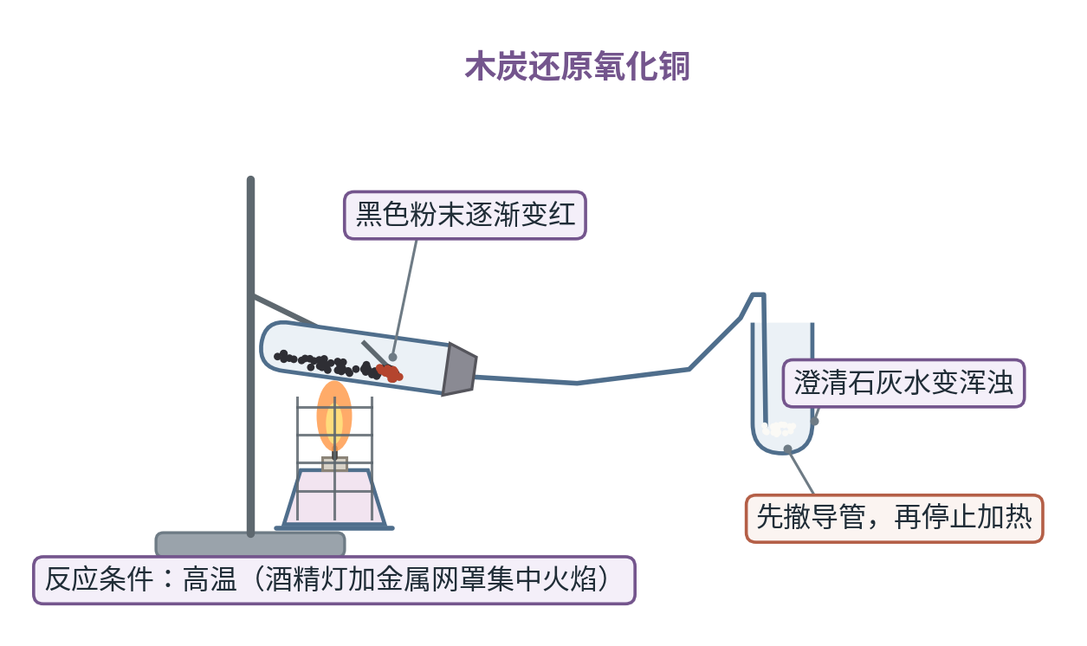
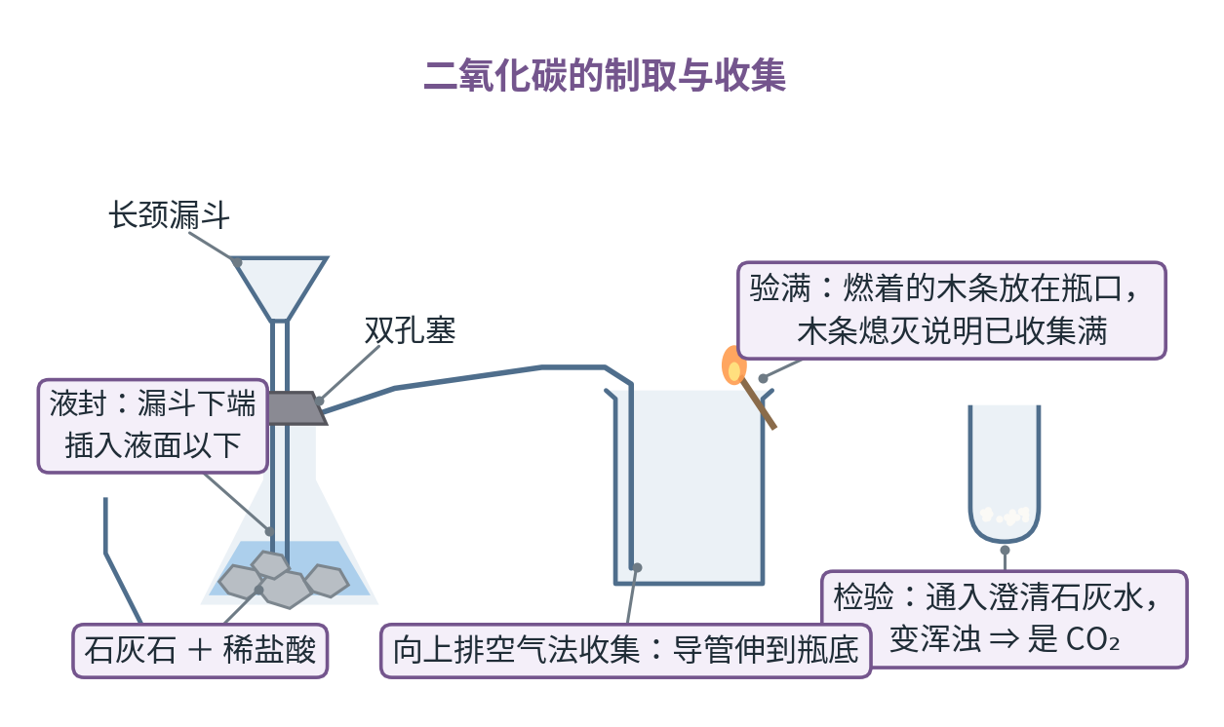
D｜第六单元 · 碳和碳的氧化物
学科专业图示（教学示意）
木炭还原氧化铜实验装置
画装置：大试管口略向下倾斜固定在铁架台上，管底平铺木炭粉与氧化铜的黑色混合粉末，酒精灯加金属网罩集中火焰加热；导管通入盛澄清石灰水的小试管。
二氧化碳的制取与收集装置
画装置：锥形瓶内放块状石灰石，长颈漏斗下端插入液面以下（标注“液封防止气体逸出”），双孔塞另一孔接导管；导管伸入正放的集气瓶底部（标注“向上排空气法收集，瓶口向上”），集气瓶口放一根燃着的木条（标注“验满：木条熄灭则满”）；另画一支小试…
化学 · 初中知识讲解课件 ｜ 九科教辅规范包 v1.0 ｜ 22 / 43

Slide 23
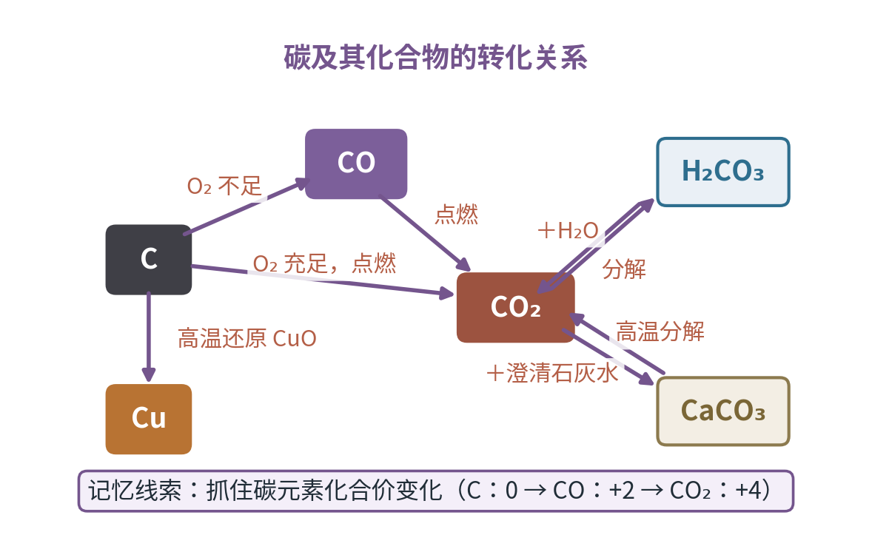
D｜第六单元 · 碳和碳的氧化物
学科专业图示（教学示意）
碳及其化合物的转化关系
画物质转化网络：中心方框列出 C、CO、CO₂、H₂CO₃、CaCO₃，用带条件的箭头连接：C＋充足 O₂ 点燃 → CO₂；C＋不足 O₂ → CO；CO＋O₂ 点燃 → CO₂；CO₂＋H₂O → H₂CO₃（可逆箭头写“分解”）；…
化学 · 初中知识讲解课件 ｜ 九科教辅规范包 v1.0 ｜ 23 / 43

Slide 24
07
A1｜第七单元 · 能源的合理利用与开发
讲解要点（九年级上 · 化学与社会·跨学科实践 · 考查：燃烧三条件与灭火原理的对应、化石能源综合利…
7.1 燃料的燃烧
用红磷白磷对比实验定位燃烧三条件，再逆向推导灭火原理一一对应
讲完全燃烧与不完全燃烧结合一氧化碳中毒情境，落点促进燃烧的两种途径
爆炸条件结合面粉厂、加油站禁火标志辨析，区分不同燃烧引发的爆炸场景
7.2 化石燃料的合理利用
易错警示
✗ 燃烧必须同时满足三个条件，缺一不可
✗ 降温灭火是把温度降到着火点以下，着火点是物质属性不能被降低
从煤、石油、天然气的形成年代与不可再生性引入，讲节约与综合利用的必要性
石油分馏与煤干馏对比，落点物理变化与化学变化的区分
结合燃料热值与污染数据设计选型情境，训练用数据选择燃料的思路
化学 · 初中知识讲解课件 ｜ 九科教辅规范包 v1.0 ｜ 24 / 43

Slide 25
07
A2｜第七单元 · 能源的合理利用与开发
讲解要点（九年级上 · 化学与社会·跨学科实践 · 考查：燃烧三条件与灭火原理的对应、化石能源综合利…
7.3 能源的开发与利用
按可再生与不可再生给太阳能、风能、氢能分类，用表格对比优缺点
氢能的“理想燃料”论据链：来源广、热值高、产物无污染，再讨论储运瓶颈
结合碳中和背景组织开放讨论，训练用化学方程式表达能源转化
易错警示
✗ 氢气燃烧产物只有水，但全链条是否环保取决于制取方式
✗ 乙醇属于可再生能源，汽油不属于
化学 · 初中知识讲解课件 ｜ 九科教辅规范包 v1.0 ｜ 25 / 43

Slide 26
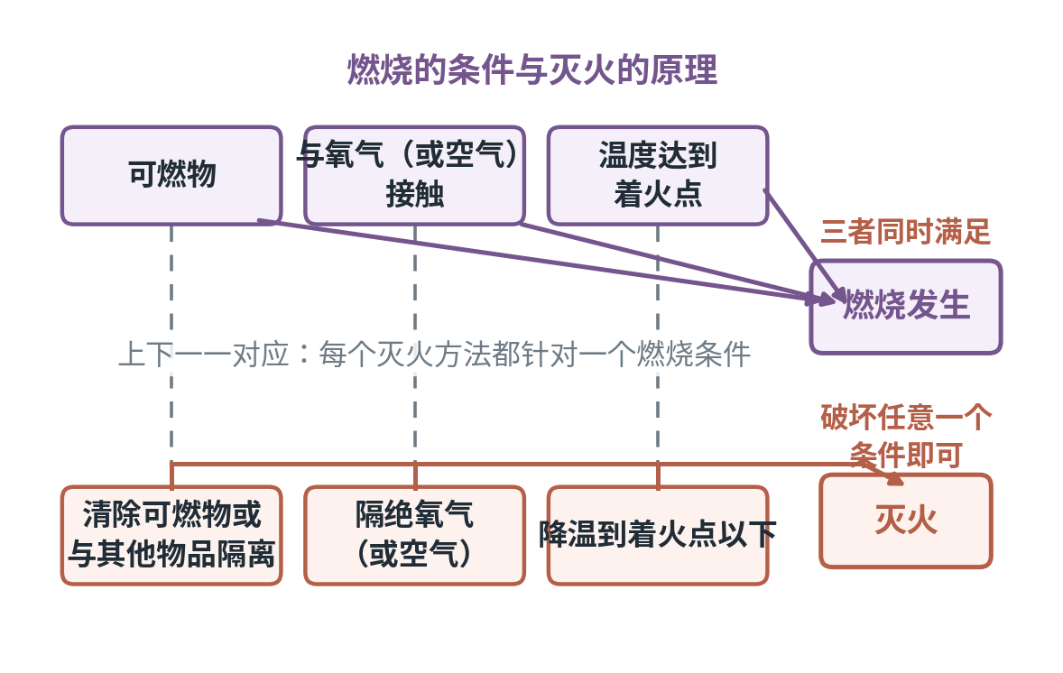
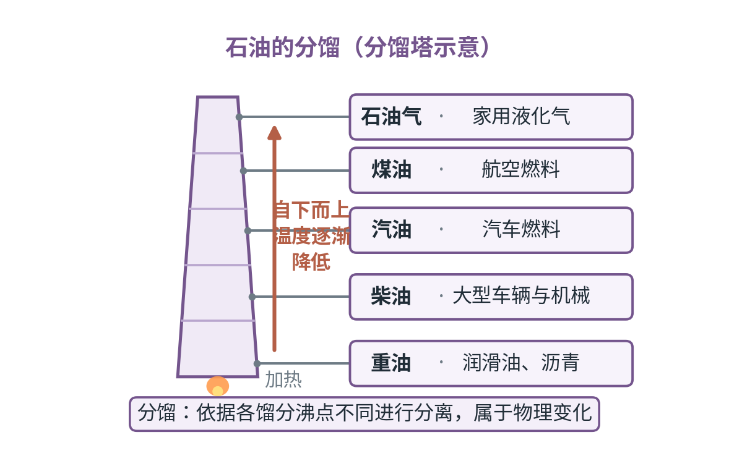
D｜第七单元 · 能源的合理利用与开发
学科专业图示（教学示意）
燃烧条件与灭火原理的对应
上半部分三个并列方框：可燃物、与氧气（或空气）接触、温度达到着火点，三框箭头汇入“燃烧发生”，标注“三者同时满足”。
石油分馏塔与产品用途
画分馏塔竖直简图，标注“自下而上温度逐渐降低”，分层引出产品与用途框：塔底重油——润滑油、沥青；向上柴油——大型车辆与机械；汽油——汽车燃料；煤油——航空燃料；塔顶石油气——家用液化气。
化学 · 初中知识讲解课件 ｜ 九科教辅规范包 v1.0 ｜ 26 / 43

Slide 27
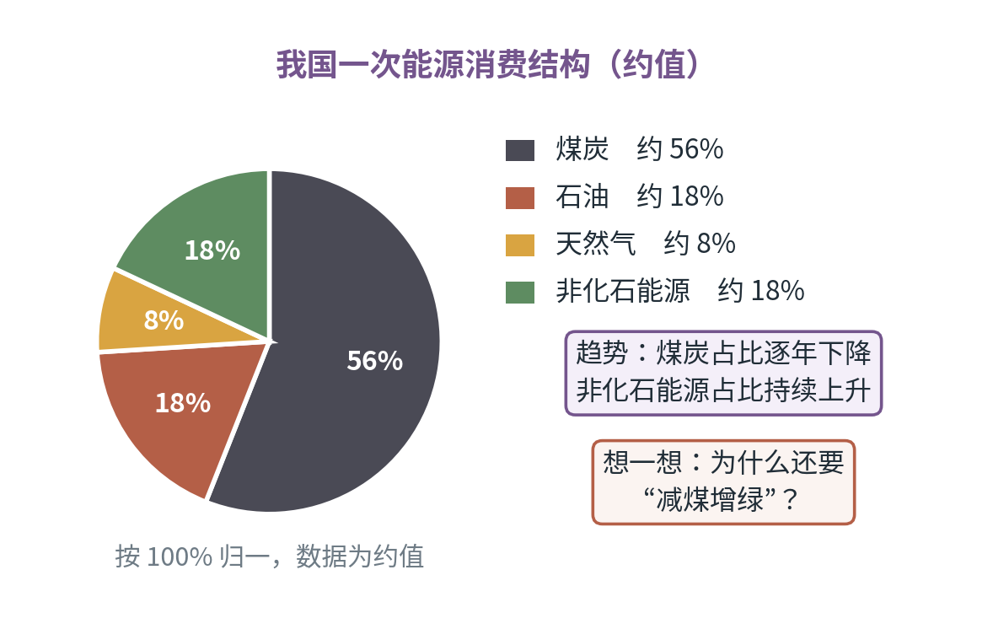
D｜第七单元 · 能源的合理利用与开发
学科专业图示（教学示意）
我国一次能源消费结构（约值）
画饼图并附数据数组：煤炭约 56%、石油约 18%、天然气约 8%、非化石能源（水电、核电、风电、光伏等）约 18%（合计按 100% 归一，数据为约值）。
化学 · 初中知识讲解课件 ｜ 九科教辅规范包 v1.0 ｜ 27 / 43

Slide 28
08
A1｜第八单元 · 金属和金属材料
讲解要点（九年级下 · 物质的性质与转化 · 考查：金属活动性顺序的判断与应用、置换反应识别、铁的冶…
8.1 金属材料
用黄铜与纯铜片互相刻划演示硬度差异，引出合金性能一般优于纯金属
讲“性质决定用途”配不锈钢、铝合金实例，反向训练由用途推测性质
结合金属回收讲资源价值，渗透材料选择与节约意识
8.2 金属的化学性质
易错警示
✗ 生铁和钢都是铁的合金，差别在含碳量不同
✗ 合金属于混合物，不是纯净物
用镁、锌、铁、铜与稀酸反应的速率对比排序，边实验边填活动性表
演示铁钉与硫酸铜溶液反应，用通式归纳置换反应“单换单”特征
讲金属与盐溶液反应的“前换后”规则，配钾钙钠除外的反例强化
化学 · 初中知识讲解课件 ｜ 九科教辅规范包 v1.0 ｜ 28 / 43

Slide 29
08
A2｜第八单元 · 金属和金属材料
讲解要点（九年级下 · 物质的性质与转化 · 考查：金属活动性顺序的判断与应用、置换反应识别、铁的冶…
8.3 金属资源的利用和保护
用四支试管的铁钉对比实验归纳锈蚀双条件，再对应给出防锈措施
高炉炼铁抓“一氧化碳还原氧化铁”主反应，配工业流程讲原料与尾气处理
由铁矿石储量与冶炼损耗引出资源保护，收尾落到金属回收情境
易错警示
✗ 铁生锈需要氧气和水同时作用，缺一不可
✗ 防锈原理是隔绝氧气或水，如刷漆、涂油、镀层、烤蓝
化学 · 初中知识讲解课件 ｜ 九科教辅规范包 v1.0 ｜ 29 / 43

Slide 30
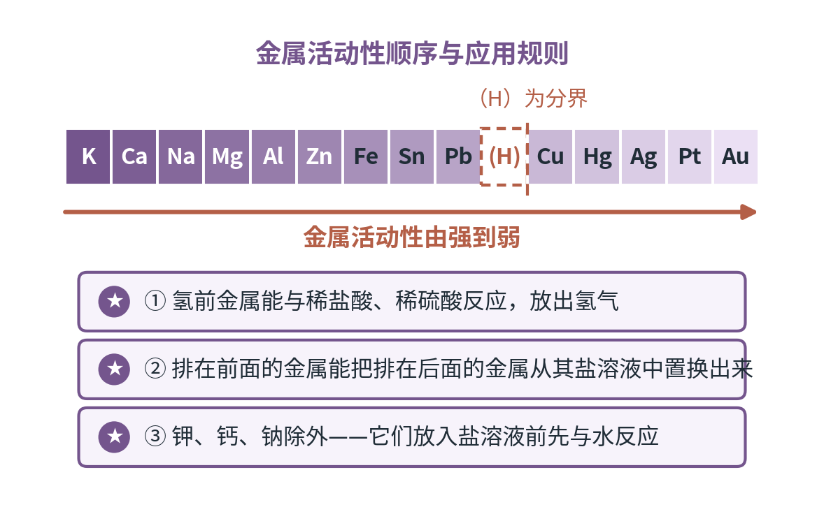
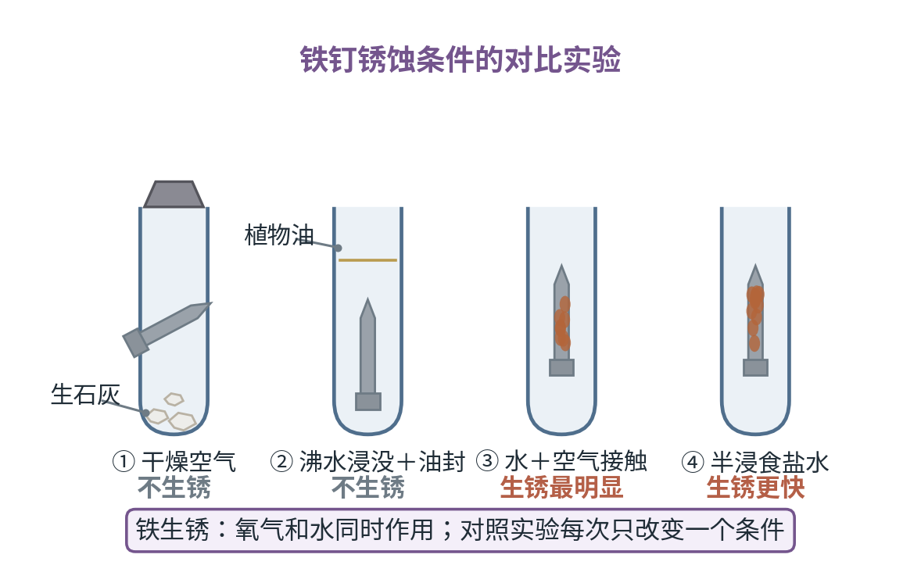
D｜第八单元 · 金属和金属材料
学科专业图示（教学示意）
金属活动性顺序条与应用规则
画水平条带自左向右排列元素符号：K Ca Na Mg Al Zn Fe Sn Pb (H) Cu Hg Ag Pt Au，标注“金属活动性由强到弱”；在 (H) 处画竖直虚线分隔。
铁钉锈蚀条件的对比实验
四支试管并列对比：①铁钉放在干燥空气中，管口放少量生石灰并塞紧橡皮塞——不生锈；②铁钉完全浸没在煮沸过的蒸馏水中，水面封一层植物油——不生锈；③铁钉一半浸水一半露在空气中——生锈最明显；④铁钉一半浸食盐水——生锈加快。
化学 · 初中知识讲解课件 ｜ 九科教辅规范包 v1.0 ｜ 30 / 43

Slide 31
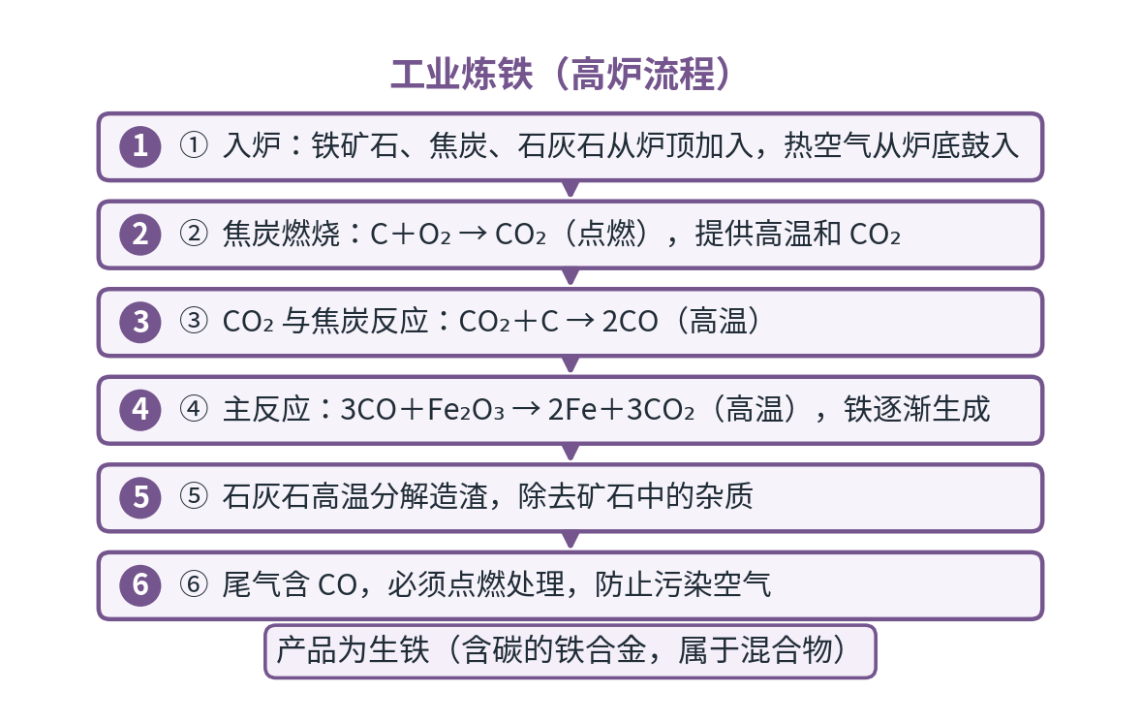
D｜第八单元 · 金属和金属材料
学科专业图示（教学示意）
工业炼铁流程
画步骤流程：①入炉：铁矿石、焦炭、石灰石从炉顶加入，热空气从炉底鼓入；②焦炭燃烧提供高温与二氧化碳；③二氧化碳与焦炭高温反应生成一氧化碳；④一氧化碳还原氧化铁生成铁（主反应写条件高温）；⑤石灰石分解造渣除去杂质；⑥尾气含一氧化碳须点燃处理。
化学 · 初中知识讲解课件 ｜ 九科教辅规范包 v1.0 ｜ 31 / 43

Slide 32
09
A1｜第九单元 · 溶液
讲解要点（九年级下 · 物质的性质与转化 · 考查：溶解度曲线读取与应用、饱和与不饱和的转化、溶质质…
9.1 溶液的形成
用蔗糖、食盐、高锰酸钾多组溶解对比，归纳溶液“均一、稳定”的特征
演示硝酸铵与氢氧化钠溶解的温度变化，联系冰袋、热袋解释生活应用
用洗涤剂与汽油去油污对比讲乳化与溶解的机理区别
9.2 溶解度
易错警示
✗ 溶液均一稳定但未必无色，如硫酸铜溶液呈蓝色
✗ 汽油去油污是溶解，洗涤剂去油污是乳化，机理不同
从“一杯盐水还能不能继续溶盐”切入讲饱和，强调饱和与浓稀无关
用溶解度曲线训练“三点读法”：找交点、看走势、比区间大小
结合汽水开盖冒泡讲气体溶解度随压强减小而减小，随温度升高而减小
化学 · 初中知识讲解课件 ｜ 九科教辅规范包 v1.0 ｜ 32 / 43

Slide 33
09
A2｜第九单元 · 溶液
讲解要点（九年级下 · 物质的性质与转化 · 考查：溶解度曲线读取与应用、饱和与不饱和的转化、溶质质…
9.3 溶液的浓度
用配制生理盐水情境引入溶质质量分数公式，强调分母是溶液质量
稀释问题抓“溶质质量不变”列方程，配加水和蒸发两种变式
配制一定溶质质量分数的溶液按“计算—称量—量取—溶解”示范并作误差分析
易错警示
✗ 溶质质量分数不能超过 100%，氯化钠溶液常温下最大约 26.5%
✗ 量取水时俯视读数会使实际水量偏小、浓度偏大
化学 · 初中知识讲解课件 ｜ 九科教辅规范包 v1.0 ｜ 33 / 43

Slide 34
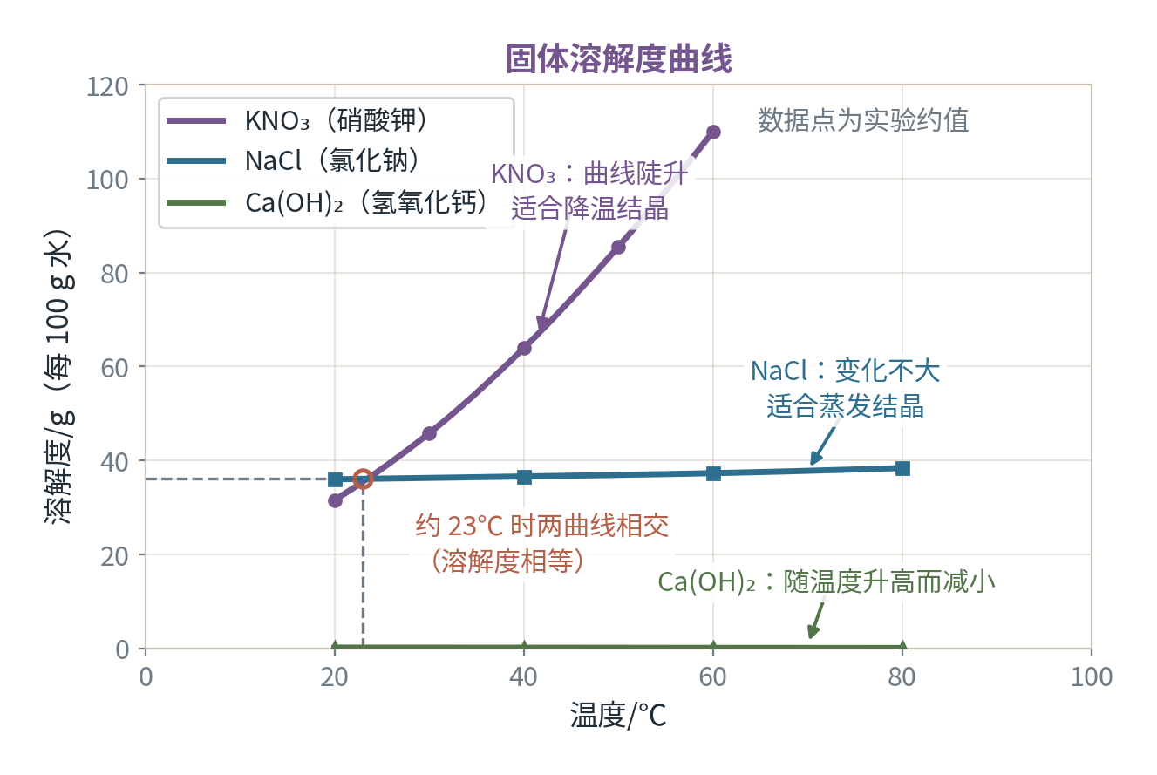
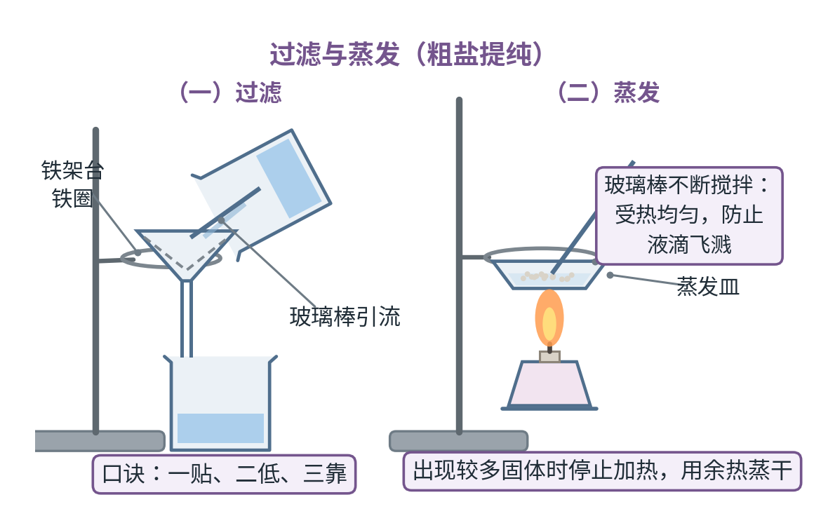
D｜第九单元 · 溶液
学科专业图示（教学示意）
固体溶解度曲线（附数据）
同一坐标图画三条曲线，横轴温度 0–100 ℃、纵轴溶解度（g/100 g 水）。
过滤与蒸发装置（粗盐提纯）
左图过滤装置：铁架台、漏斗（滤纸边缘低于漏斗口）、烧杯承接滤液、玻璃棒引流，标注“一贴二低三靠”。
化学 · 初中知识讲解课件 ｜ 九科教辅规范包 v1.0 ｜ 34 / 43

Slide 35
10
A1｜第十单元 · 常见的酸、碱、盐
讲解要点（九年级下 · 物质的性质与转化 · 考查：酸碱化学性质方程式网络、中和反应与 pH 应用、…
10.1 溶液的酸碱性与 pH
用紫甘蓝汁自制指示剂引入激发兴趣，再规范石蕊、酚酞的使用方法
pH 试纸按“玻璃棒蘸取、与标准比色卡对照”示范，强调不能先用水润湿
结合胃液、血液等数据画 pH 数轴，建立“数值越小酸性越强”的图像记忆
10.2 常见的酸和碱
易错警示
✗ pH 试纸先润湿相当于稀释待测液，会使测量结果不准
✗ pH 小于 7 呈酸性且数值越小酸性越强，方向不能记反
浓盐酸敞口冒白雾与浓硫酸吸水性对比演示，归纳两种浓酸的物理特性
氢氧化钠与氢氧化钙对照表讲性质用途，结合敞口放置变质问题链接二氧化碳
归纳酸的通性、碱的通性时用方程式网络板书，每条通性配一个典型实例
化学 · 初中知识讲解课件 ｜ 九科教辅规范包 v1.0 ｜ 35 / 43

Slide 36
10
A2｜第十单元 · 常见的酸、碱、盐
讲解要点（九年级下 · 物质的性质与转化 · 考查：酸碱化学性质方程式网络、中和反应与 pH 应用、…
10.3 中和反应及其应用
用酚酞褪色演示讲中和，红色恰好消失即完成，微观实质是氢氧根与氢离子结合成水
中和应用情境串讲：熟石灰改良酸性土壤、含氢氧化铝药物治疗胃酸过多
结合工厂酸性废水处理训练方程式书写，强调中和反应放出热量
10.4 生活中常见的盐与化学肥料
易错警示
✗ 中和反应生成盐和水，但生成盐和水的反应不一定是中和反应
✗ 酸碱中和常无明显现象，需借助指示剂判断反应终点
碳酸钠、碳酸氢钠、碳酸钙“三兄弟”对照讲用途，结合发酵粉、碱面生活情境
复分解反应抓发生条件“生成沉淀、气体或水”，配实例判断训练
氮磷钾肥作用与缺乏症对应口诀记忆，铵态氮肥不能与碱性物质混合施用
化学 · 初中知识讲解课件 ｜ 九科教辅规范包 v1.0 ｜ 36 / 43

Slide 37
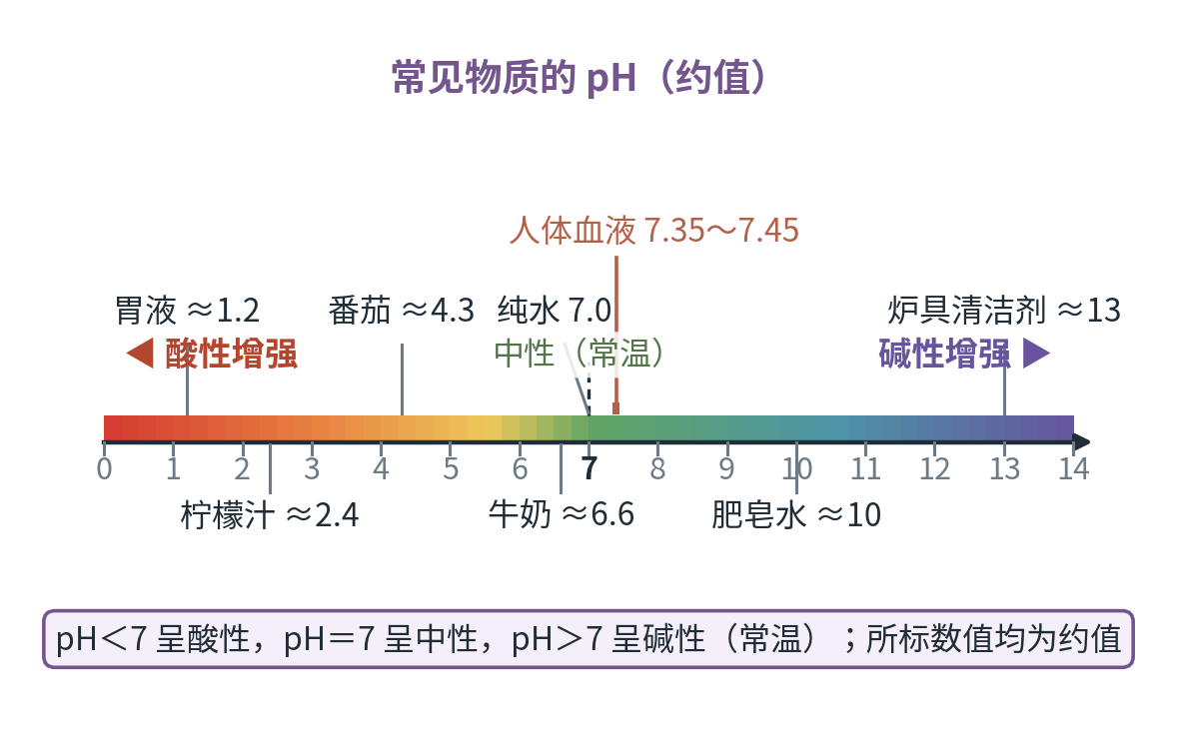
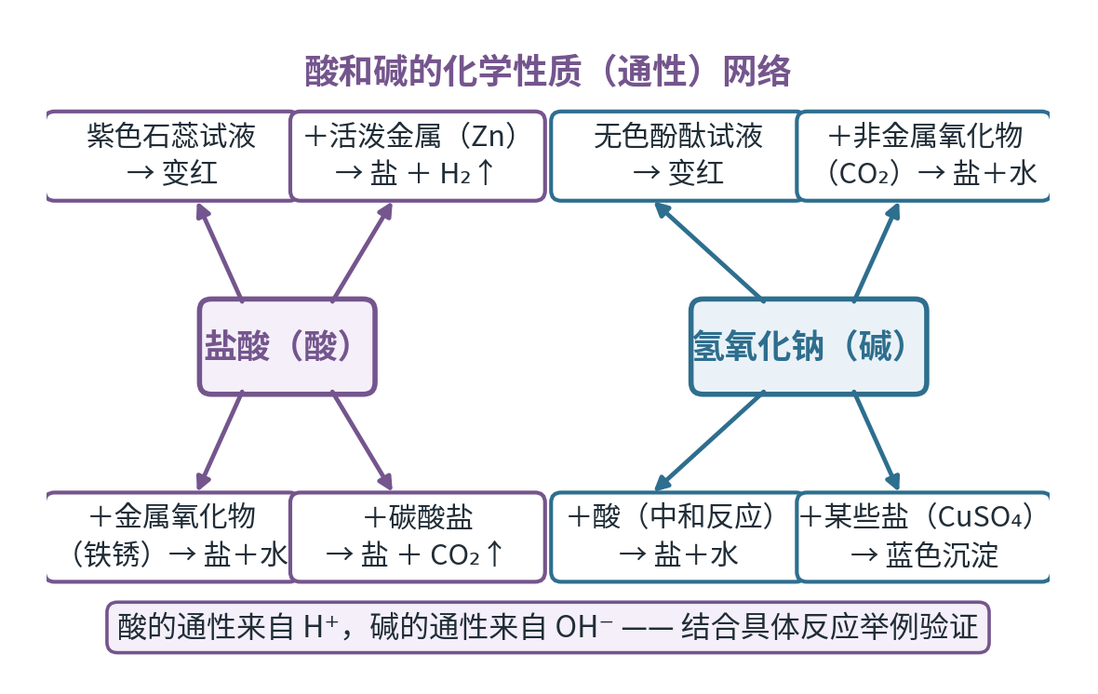
D｜第十单元 · 常见的酸、碱、盐
学科专业图示（教学示意）
pH 数轴与常见物质的 pH（约值）
画 0–14 的 pH 数轴，左段标“酸性增强”、中点 7 标“中性（常温）”、右段标“碱性增强”。
酸和碱的化学性质关系网络
左右两个中心框。左中心“盐酸（酸）”引出四条反应线：①使紫色石蕊变红；②与活泼金属反应放出氢气；③与金属氧化物（铁锈）反应生成盐和水；④与碳酸盐反应生成二氧化碳。
化学 · 初中知识讲解课件 ｜ 九科教辅规范包 v1.0 ｜ 37 / 43

Slide 38
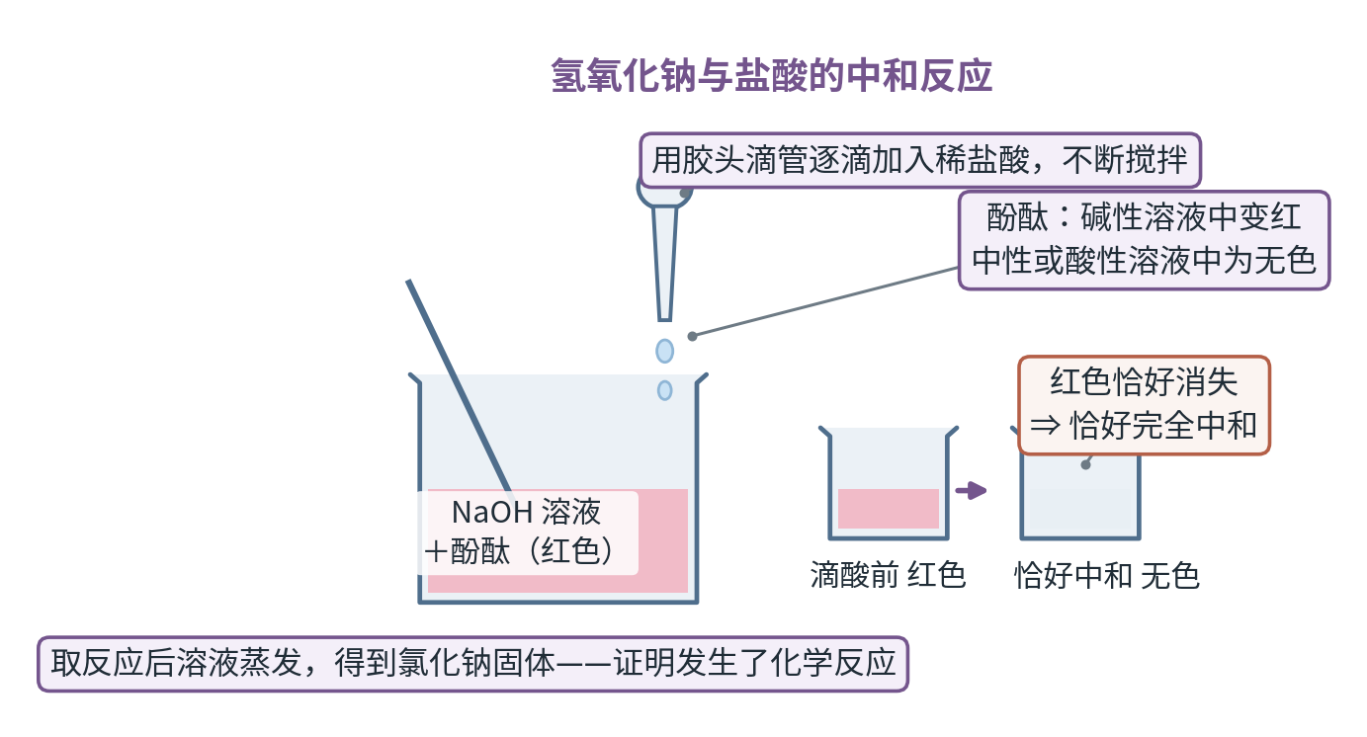
D｜第十单元 · 常见的酸、碱、盐
学科专业图示（教学示意）
氢氧化钠与盐酸的中和反应实验
画实验：烧杯中盛氢氧化钠溶液，滴入 2–3 滴无色酚酞溶液变红；用胶头滴管逐滴加入稀盐酸并不断搅拌，红色逐渐褪去至恰好消失。
化学 · 初中知识讲解课件 ｜ 九科教辅规范包 v1.0 ｜ 38 / 43

Slide 39
11
A1｜第十一单元 · 化学与社会
讲解要点（九年级下 · 化学与社会·跨学科实践 · 考查：六大营养素功能与来源、常量与微量元素、合成…
11.1 人类重要的营养物质
用一天食谱标签识别六大营养素，蛋白质、糖类、油脂按供能角色对照讲
蛋白质变性结合甲醛危害、高温消毒实例，讲结构与功能关系
血红蛋白缺铁与胰岛素情境串联营养素失衡的后果，渗透健康观念
11.2 化学元素与人体健康
易错警示
✗ 油脂不是无用营养素，是备用能源物质
✗ 糖类不只是甜的物质，淀粉也属于糖类
按常量元素与微量元素列表定位钙、铁、锌、碘、硒，双向记忆缺乏症与食物来源
用加碘盐、补铁酱油实例讲元素摄入途径，纠正盲目进补误区
重金属中毒解毒讨论渗透蛋白质变性知识，落点健康责任
化学 · 初中知识讲解课件 ｜ 九科教辅规范包 v1.0 ｜ 39 / 43

Slide 40
11
A2｜第十一单元 · 化学与社会
讲解要点（九年级下 · 化学与社会·跨学科实践 · 考查：六大营养素功能与来源、常量与微量元素、合成…
11.3 有机合成材料与环境保护
用塑料、合成橡胶、合成纤维样品分类对比，建立有机物与合成材料概念
白色污染结合限塑讨论，训练用化学视角提出治理建议
以水、大气污染治理案例收束全书，呼应科学态度与责任
易错警示
✗ 合成材料包括塑料、合成纤维、合成橡胶，天然纤维不属于
✗ 含碳的化合物不一定是有机物，如二氧化碳、碳酸钙
化学 · 初中知识讲解课件 ｜ 九科教辅规范包 v1.0 ｜ 40 / 43

Slide 41
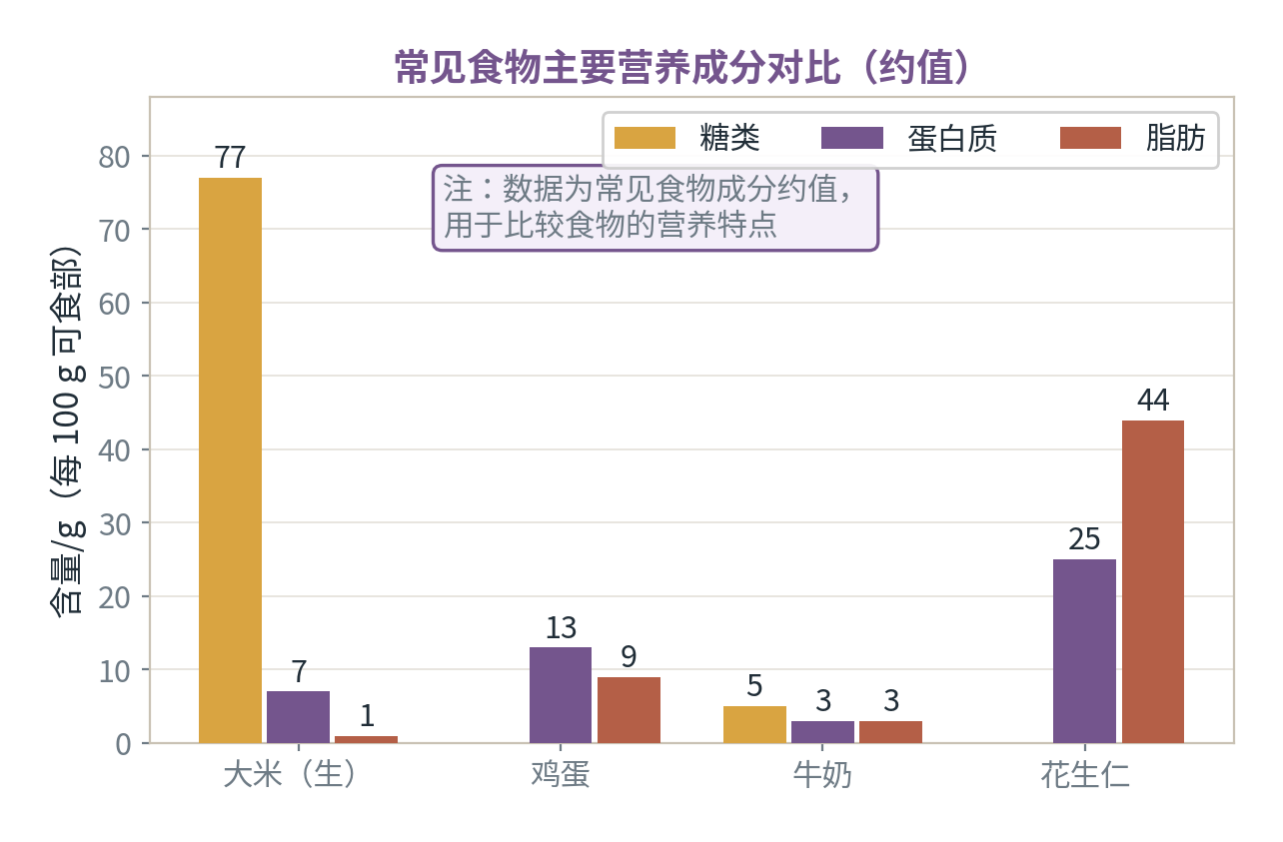
D｜第十一单元 · 化学与社会
学科专业图示（教学示意）
常见食物主要营养成分（每 100 g 可食部，约值）
画表格或分组条形图，数据数组（约值）：大米（生）糖类约 77 g、蛋白质约 7 g、脂肪约 1 g；鸡蛋蛋白质约 13 g、脂肪约 9 g；牛奶蛋白质约 3 g、糖类约 5 g、脂肪约 3 g；花生仁脂肪约 44 g、蛋白质约 25 g。
化学 · 初中知识讲解课件 ｜ 九科教辅规范包 v1.0 ｜ 41 / 43

Slide 42
考试聚焦与出口自检
章章有侧重，册册能自检
九年级上 第一单元 物理变化与化学变化的判断、实验现象描述与基本操作规范是选择…
九年级上 第二单元 氧气含量测定的误差分析、催化剂的作用、制氧装置选择与检验顺…
九年级上 第三单元 分子原子性质的应用、原子结构示意图、元素符号与化学式含义辨…
九年级上 第四单元 电解水现象与结论、净水方法排序、化学式书写与化合价计算是必…
九年级上 第五单元 质量守恒的微观解释与实验验证、方程式书写配平、依据方程式的…
九年级上 第六单元 二氧化碳的制取装置与检验、二氧化碳与一氧化碳性质对比、碳及…
九年级上 第七单元 燃烧三条件与灭火原理的对应、化石能源综合利用、新能源与环保…
九年级下 第八单元 金属活动性顺序的判断与应用、置换反应识别、铁的冶炼与防锈措…
九年级下 第九单元 溶解度曲线读取与应用、饱和与不饱和的转化、溶质质量分数计算…
九年级下 第十单元 酸碱化学性质方程式网络、中和反应与 pH 应用、复分解反应…
九年级下 第十一单元 六大营养素功能与来源、常量与微量元素、合成材料识别与白色…
化学 · 初中知识讲解课件 ｜ 九科教辅规范包 v1.0 ｜ 42 / 43

Slide 43
学科出口自检（独立完成）
合上课本完成以下任务；评价标准在教师手册（course.json），先独立作答再对照自评。
1
九年级上 如何用一张微观示意图让学生区分物理变化与化学变化中分子的行为？
2
九年级下 如何设计一组实验让学生自主归纳复分解反应发生的条件？
薄弱分支：讲解页回看对应章节 A 页；图示读不懂 → 回 D 页对照；出口题出错 → 找教师按提示阶梯重做。

